Slide 1
SYNDROME MEDIASTINAL

Slide 2
INTRODUCTION
C’est l’ensemble des manifestations radiologiques qui témoignent de l’atteinte du médiastin par des cellules anormales (tumeurs, inflammation, calcification).
Il peut s’agir d’opacité habituellement de tonalité hydrique, rarement calcifiée ou bien une clarté (présence anormale d’air).

Slide 3
RAPPEL ANATOMIQUE
Le médiastin est un espace anatomique exiguë limité en haut par le trou cervico-thoracique, en bas par les hemi-coupoles diaphragmatiques, en arrière par le rachis dorsal, en avant par la face post du sternum, latéralement par les plèvres médiatisnales.
De haut en bas : par rapport à la bifurcation trachéale
Sup : au-dessus de la bifurcation
Moy : au niveau de la bifurcation
Inf : au-dessous de la bifurcation
D’avant en arrière :
Ant : avant la bifurcation
Moy : au niveau de la bifurcation
Post : en arrière de la bifurcation

Slide 4
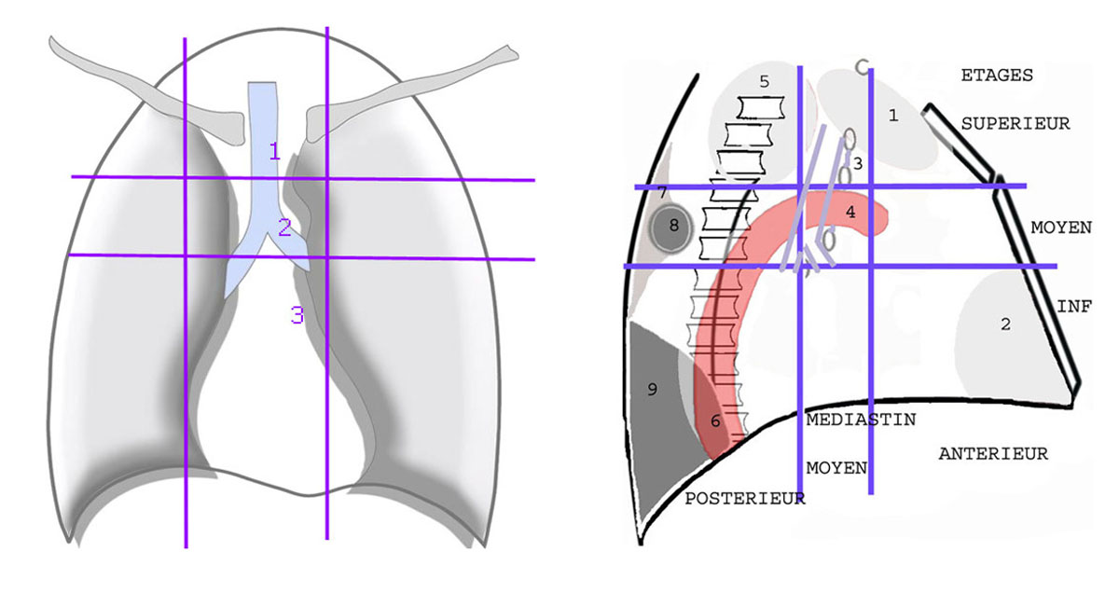

Slide 5
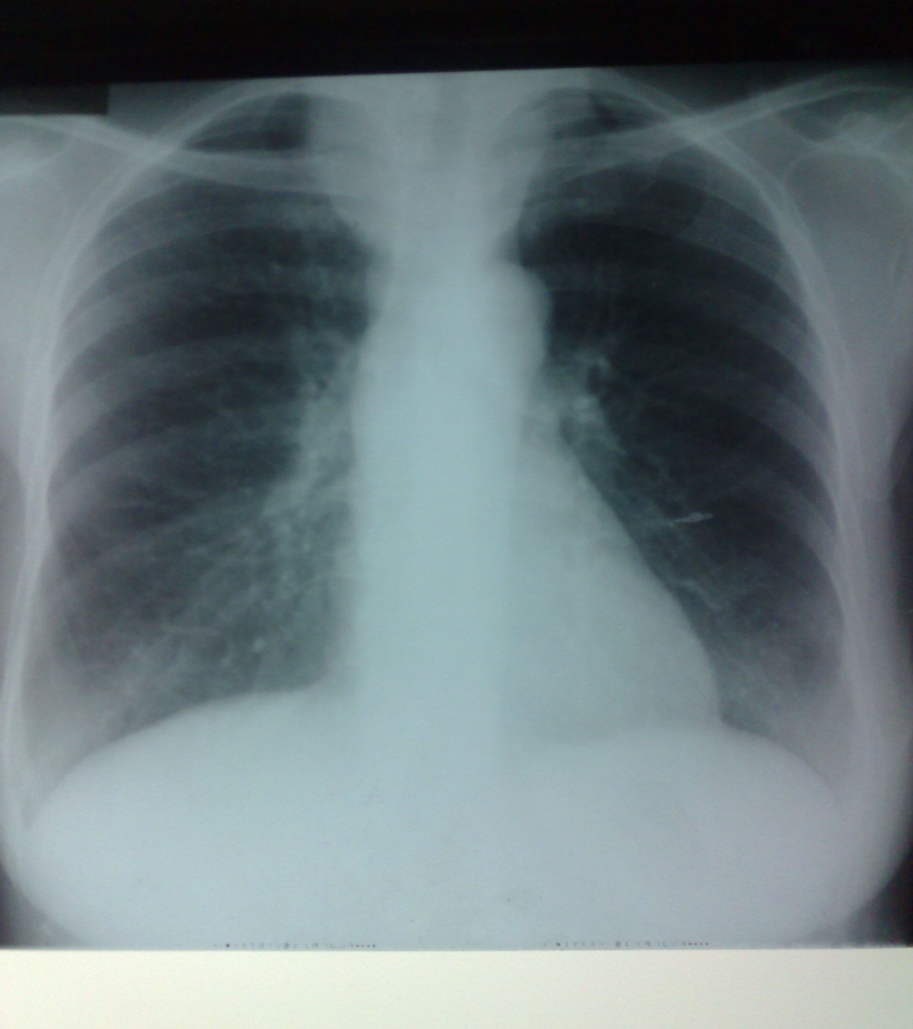
Médiastin antérieur

Slide 6
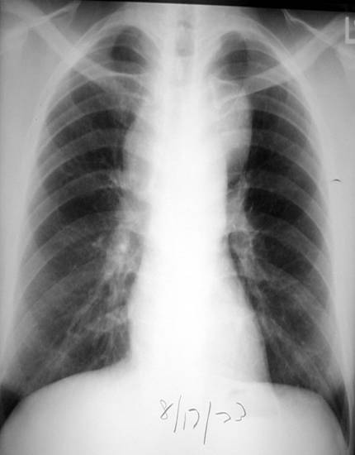

Slide 7
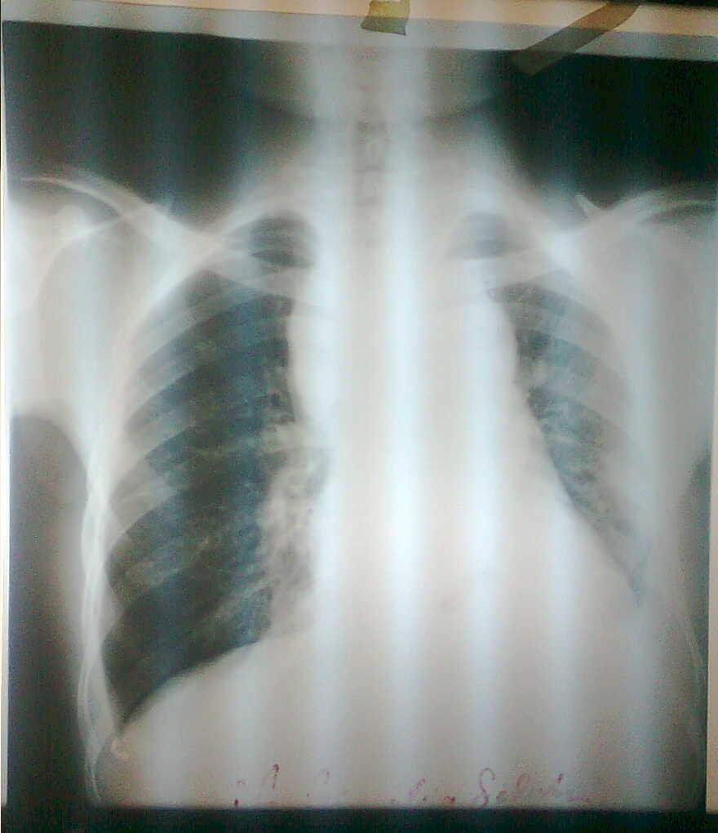

Slide 8
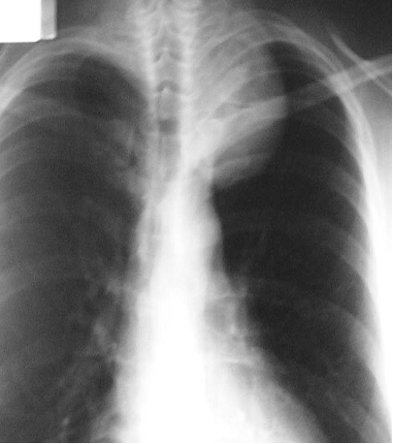

Slide 9
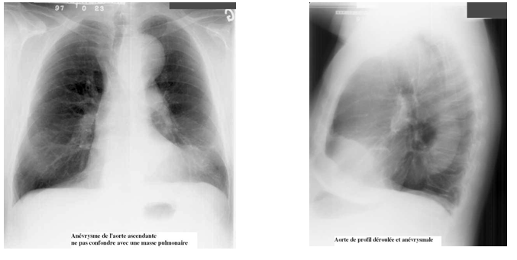
Médiastin moyen

Slide 10
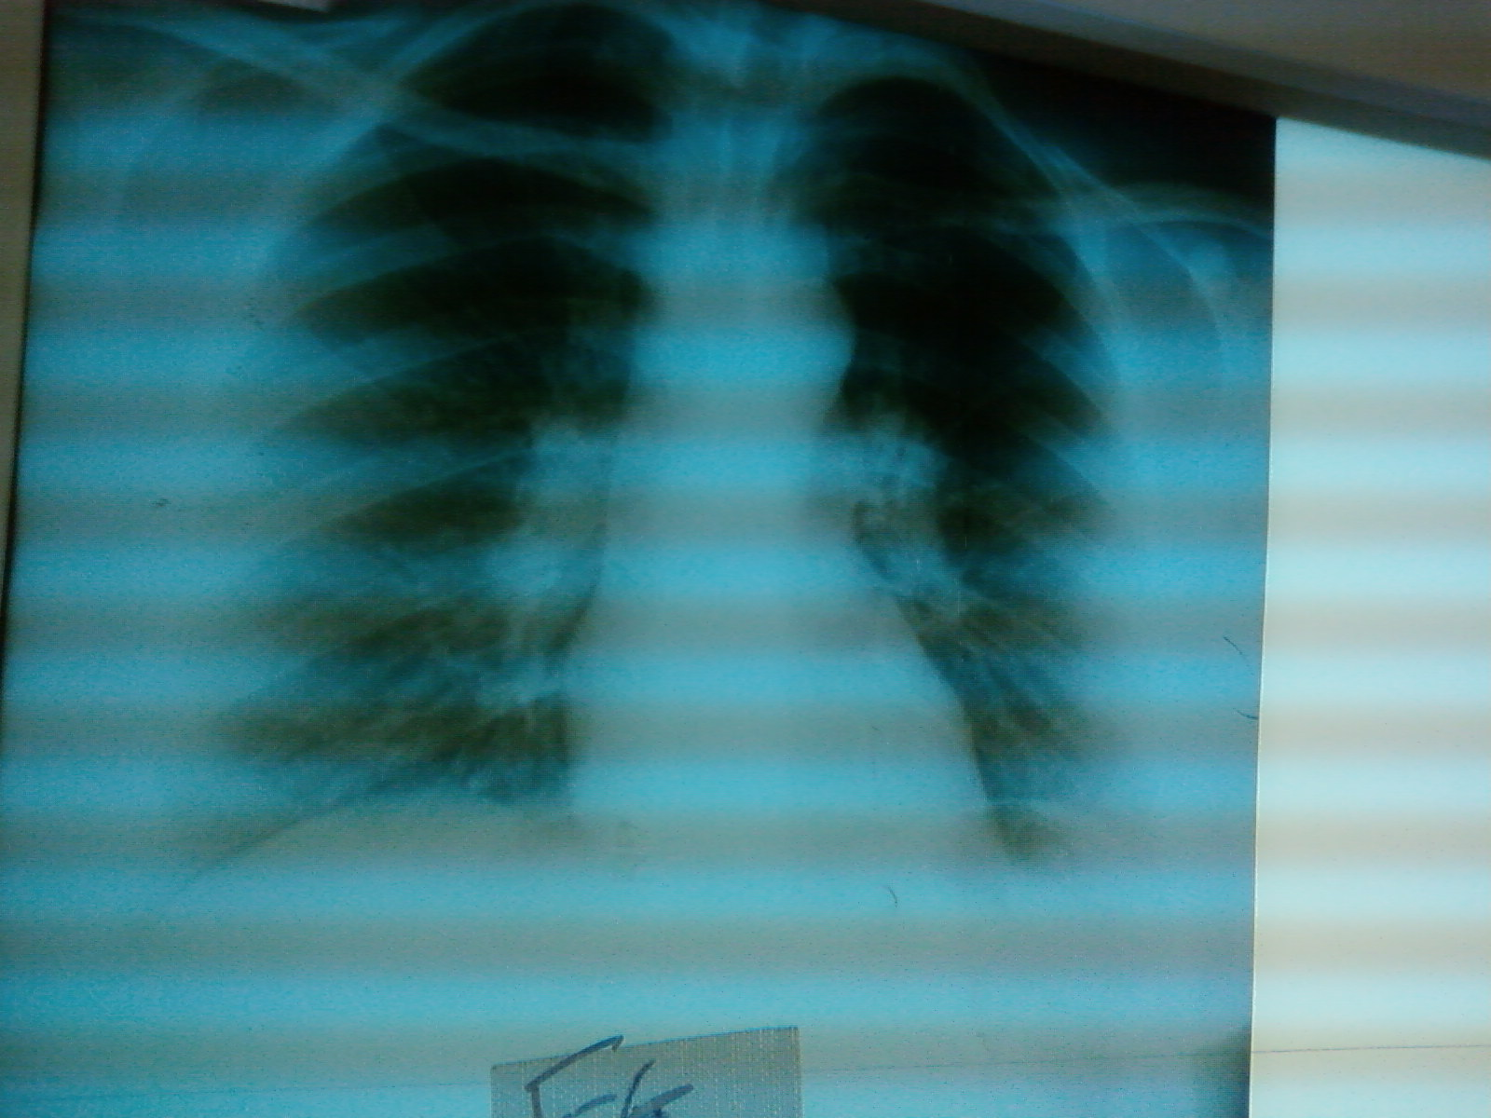

Slide 11
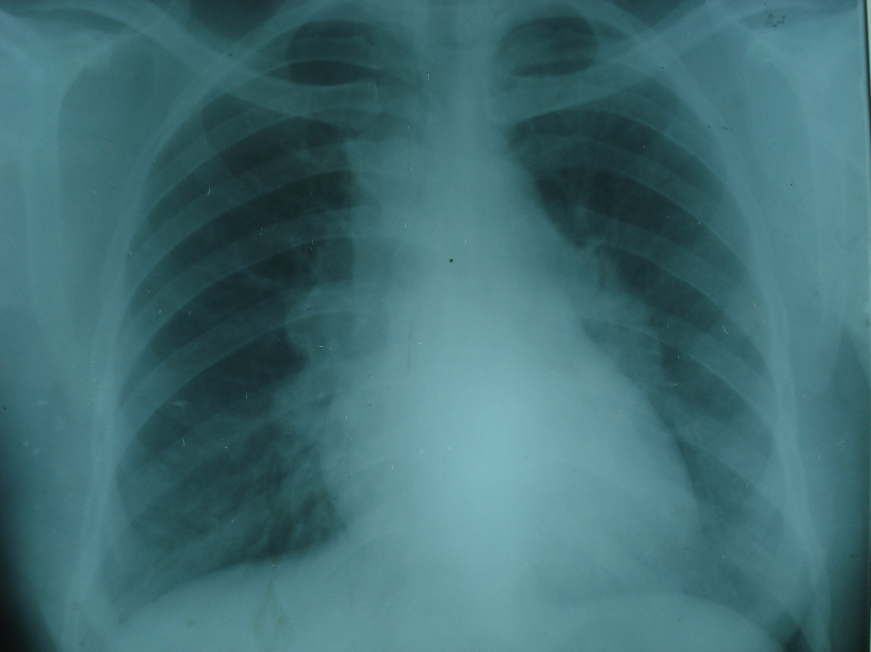

Slide 12
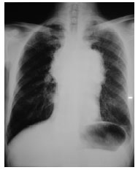

Slide 13
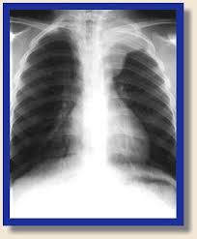
Mediastin posterieur

Slide 14
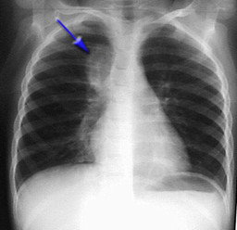

Slide 15
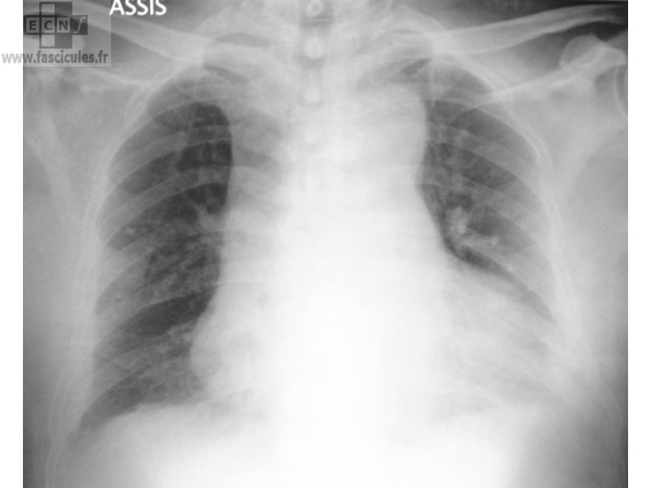

Slide 16
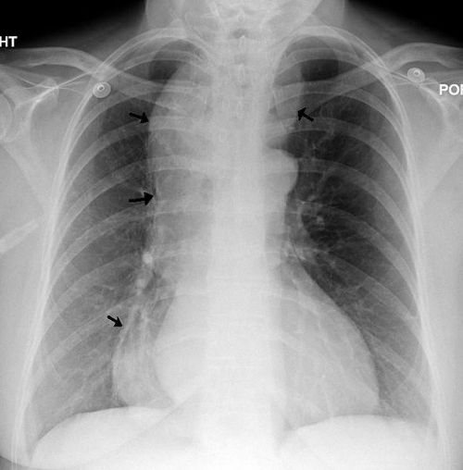

Slide 17
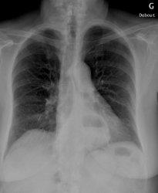

Slide 18
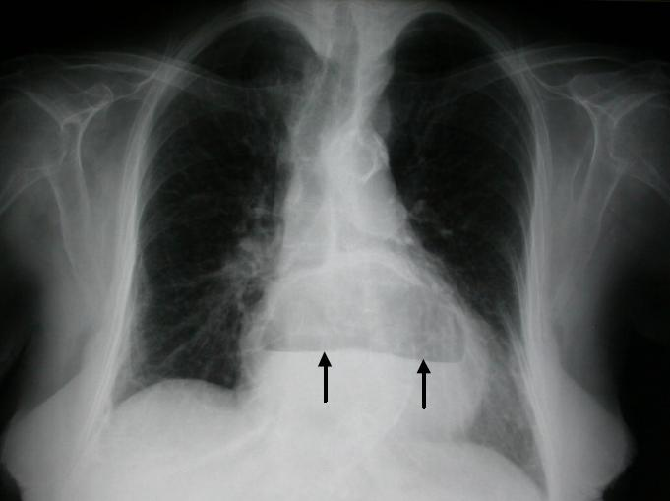

Slide 19
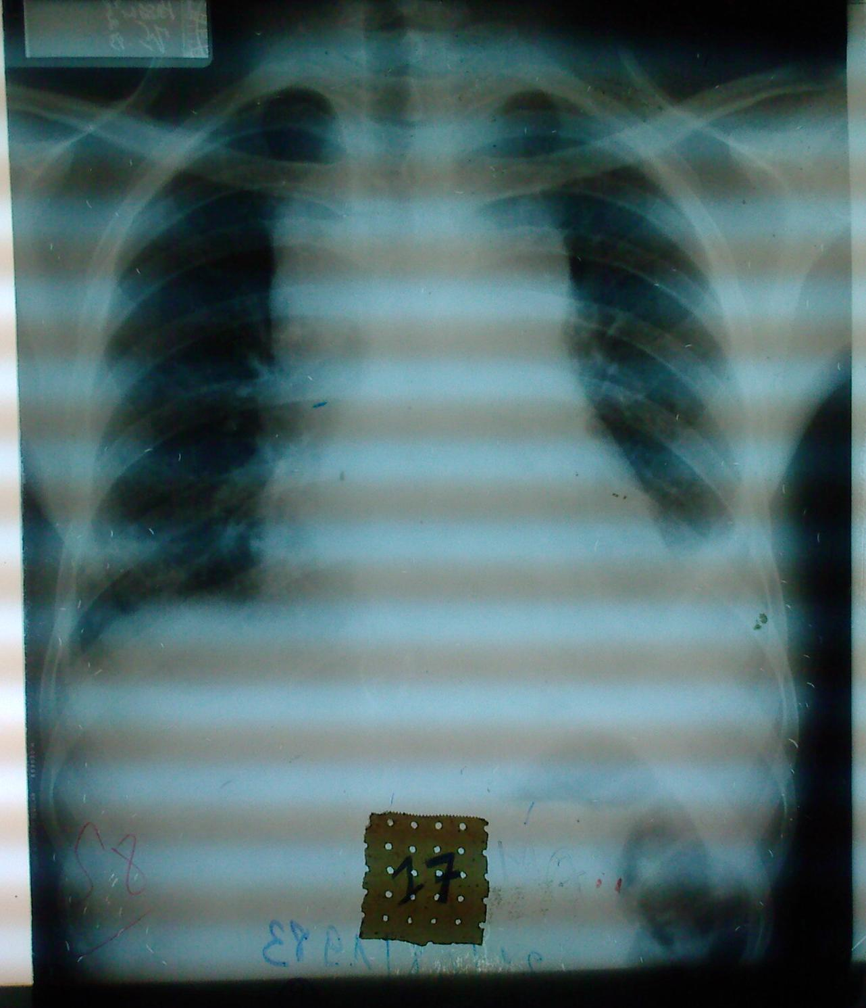

Slide 21
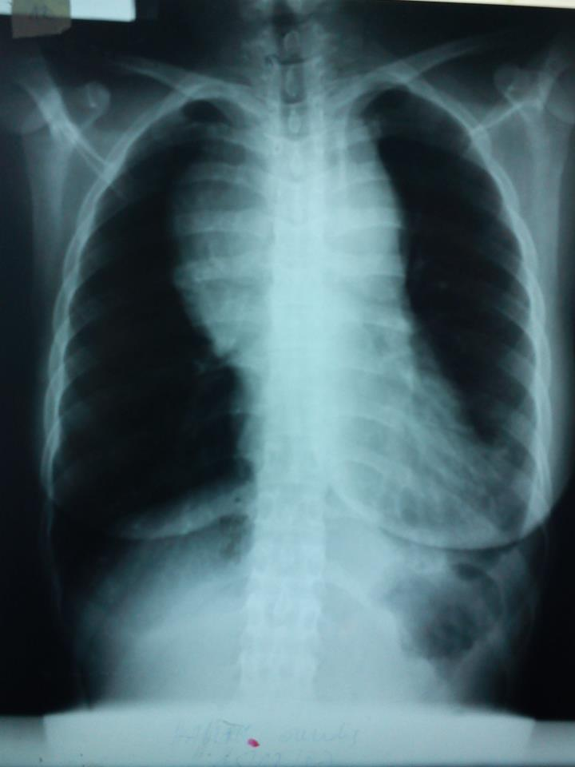

Slide 22
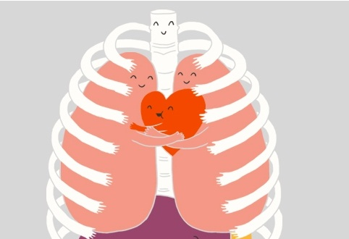
Best of luck

